Slide 1
Preuve de concept
Projet 7 du parcours machine learning engineer

Slide 2
Présentation du projet
Pour ce projet, j'ai opté pour l'Option A, qui consiste à reprendre un modèle existant développé au cours de ma formation afin de l'optimiser. Mon point de départ est le modèle du Projet 6, dont l'objectif était de classifier des images de races de chiens à l'aide d'un modèle de transfert learning basé sur Inception_v3.
L'objectif de ce projet est donc de réaliser une veille sur les dernières méthodes de classification d'images et de mettre en œuvre l'une de ces approches pour améliorer la précision du modèle initial, tout en maintenant une bonne généralisation et en réduisant les éventuels biais ou erreurs de classification.

Slide 3
Démarche et recherche
CNN (Krizhevsky et al., 2012) : Les réseaux de neurones convolutionnels (CNN) ont été une avancée majeure dans la classification d'images, permettant une hiérarchisation des caractéristiques à travers des couches convolutionnelles. Inception V3 est un modèle CNN populaire qui excelle dans les tâches de classification d'images, grâce à son architecture complexe et à ses blocs de convolutions asymétriques.
ViT (Dosovitskiy et al., 2020) : Les Vision Transformers introduisent une nouvelle approche en utilisant des mécanismes d'attention, permettant aux modèles de capturer des dépendances à long terme dans les données d'image. En découpant l'image en patches et en traitant ces patches comme des séquences, les ViTs peuvent apprendre des représentations globales, ce qui peut être bénéfique pour certaines tâches de classification.
Avantages des Vision Transformers par rapport aux CNN
Capacité d'apprentissage des caractéristiques globales : Les ViTs se montrent efficaces pour capturer des relations à grande échelle au sein des données, ce qui est essentiel pour des tâches complexes où les détails contextuels sont importants (Caron et al., 2021). Cela contraste avec les CNN qui peuvent se concentrer davantage sur des caractéristiques locales.
Moins de biais d'induction : Les ViTs ne dépendent pas des inductances de convolution, ce qui peut leur permettre d'apprendre des caractéristiques plus adaptées aux données spécifiques. Cela pourrait conduire à une meilleure généralisation sur des ensembles de données variés, comme celui que vous utilisez (Caron et al., 2021).
. Performances des Vision Transformers
État de l'art dans la classification d'images : Les ViTs ont montré des performances compétitives, voire supérieures, par rapport aux CNN dans certaines tâches de classification d'images, en particulier lorsqu'ils sont formés sur des ensembles de données de grande taille.

Slide 4
Différence clé entre CNN et ViT :
CNN (Convolutional Neural Network) :
Utilise des convolutions pour extraire des caractéristiques locales (motifs, textures) à travers des filtres qui balayent l'image.
Capte surtout des patterns locaux, très efficace pour des tâches avec des caractéristiques visuelles bien définies.
ViT (Vision Transformer) :
Découpe l'image en patches de taille fixe (par exemple, 16x16 pixels), puis traite chaque patch comme un token.
Utilise un mécanisme d'attention pour capturer des relations globales et locales, permettant de mieux comprendre l'image dans son ensemble.
Avantage : Capacité à capturer des relations à longue distance entre les éléments de l'image, crucial dans des tâches où les détails sont fins et subtils (comme la classification fine-grained des races de chiens).
Hypothèse : Tester si un ViT offre de meilleures performances qu'un CNN sur un dataset où les différences entre les classes sont subtiles, comme le Stanford Dogs Dataset.
Sources :
Vision Transformers : A Survey on Vision Transformer Model Architectures (X. Dosovitskiy et al., 2020)
CNNs : Deep Convolutional Neural Networks for Large-Scale Image Classification (A. Krizhevsky et al., 2012)
Comparaison détaillée entre CNNs et Transformers pour la classification d'images (J. Caron et al., 2021)

Slide 5
Alternatives envisagées
plusieurs autres modèles de Vision Transformer (ViT) pourraient également convenir, chacun avec ses propres caractéristiques et avantages. Voici deux alternatives qui ont été envisagées :
ViT B32
Description : Comme le ViT B16, le ViT B32 utilise également des patches, mais avec une taille de 32x32 pixels. Cela signifie que le modèle traite moins de patches par image, ce qui peut réduire la complexité computationnelle.
Avantages : Il pourrait être plus rapide à entraîner et moins sujet au surajustement sur des ensembles de données plus petits. Cependant, cela peut aussi entraîner une perte de détails fins dans les images, ce qui est à considérer selon la variabilité des races de chiens.
ViT L16
Description : Le ViT L16 est un modèle plus grand qui utilise des patches de 16x16 pixels, comme le B16, mais avec plus de paramètres et une architecture plus profonde.
Avantages : Il peut capter des caractéristiques plus complexes et fournir de meilleures performances sur des ensembles de données plus riches. Cela peut être bénéfique pour des tâches où les nuances entre les classes (races de chiens) sont subtiles.

Slide 6
Présentation du dataset
Stanford Dogs Dataset : 20 580 images, 120 races de chiens
Caractéristique : Classification fine-grained, avec des différences subtiles entre les classes
Organisation : Données déjà divisées en ensembles d'entraînement et de test
Complexité du Dataset : Parfait pour évaluer la performance d'algorithmes complexes tels que les ViT, car les différences entre les races de chiens peuvent être subtiles.
Pourquoi ce dataset ? Tester la capacité des modèles à capturer des caractéristiques globales et locales, essentiel dans une tâche fine-grained.

Slide 7
InceptionV3 tunings des paramètres
- Nombre de Filtres dans les Couches de Convolution
conv_X_filters : Nombre de filtres dans la X eme couche de convolution.
-Nombre de Neurones dans la Couche Dense
dense_units : Nombre de neurones dans la couche entièrement connectée (dense).
Taux de Dropout
dropout : Pourcentage de neurones désactivés aléatoirement dans une couche pendant l'entraînement.
À quoi ça sert ? Le dropout aide à prévenir le surapprentissage (overfitting) en forçant le modèle à ne pas trop dépendre d'un ensemble particulier de neurones
Optimiseur
optimizer : Algorithme utilisé pour ajuster les poids du modèle pendant l'entraînement (options : adam, sgd, rmsprop).
À quoi ça sert ? L'optimiseur détermine comment les poids du réseau sont ajustés lors de la rétropropagation. Différents optimisateurs ont des avantages spécifiques, comme la vitesse de convergence (adam) ou la simplicité et robustesse (sgd).
Taux d'Apprentissage (Learning Rate)
learning_rate : Taux auquel les poids du modèle sont mis à jour pendant l'entraînement.
À quoi ça sert ? Le taux d'apprentissage contrôle l'ampleur des mises à jour des poids après chaque itération. Un taux trop élevé peut entraîner une convergence trop rapide et instable, tandis qu'un taux trop bas peut rendre l'entraînement lent ou empêcher la convergence.

Slide 8
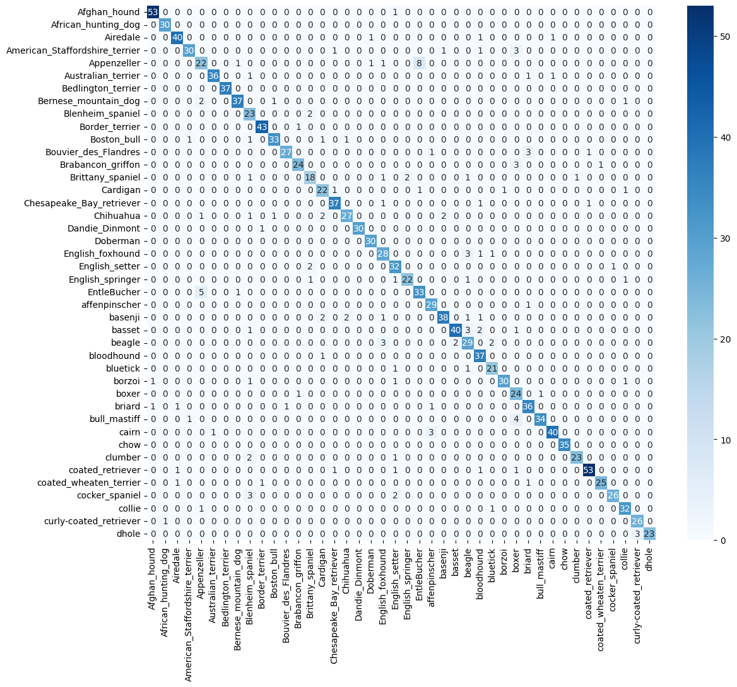
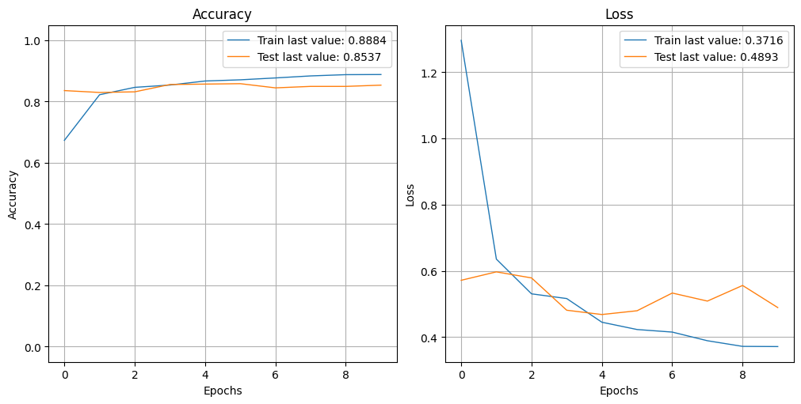
Résultats de inception V3
Temps d'exécution: 2737.24 secondes

Slide 9
Méthodologie et Choix de Paramètres
Processus de Construction du Modèle
Chargement des poids pré-entraînés : Permet d'accélérer l'apprentissage et d'améliorer les performances.
Modification de la couche de sortie : Adaptée pour refléter le nombre spécifique de classes à classifier dans notre dataset (ex. 120 races de chiens).
Choix des Paramètres
Optimiseur : Utilisation d'Adam, un algorithme d'optimisation efficace pour les tâches de deep learning, qui ajuste les poids pour réduire l'erreur de prédiction.(Adaptabilité : Adam est généralement efficace pour les modèles avec de nombreux paramètres, comme ceux basés sur des architectures Transformer, car il adapte les taux d'apprentissage pour chaque paramètre individuellement.)
Taux d'apprentissage : Un taux d'apprentissage de 1e-5 a été choisi pour assurer une mise à jour douce des poids, favorisant la stabilité de l'entraînement.
Évaluation des Performances
Suivi des métriques telles que la perte (indiquant la performance du modèle) et la précision (mesurant le nombre de bonnes classifications) tout au long de l'entraînement.
Validation régulière du modèle sur un ensemble de données distinct pour éviter le surajustement.

Slide 10
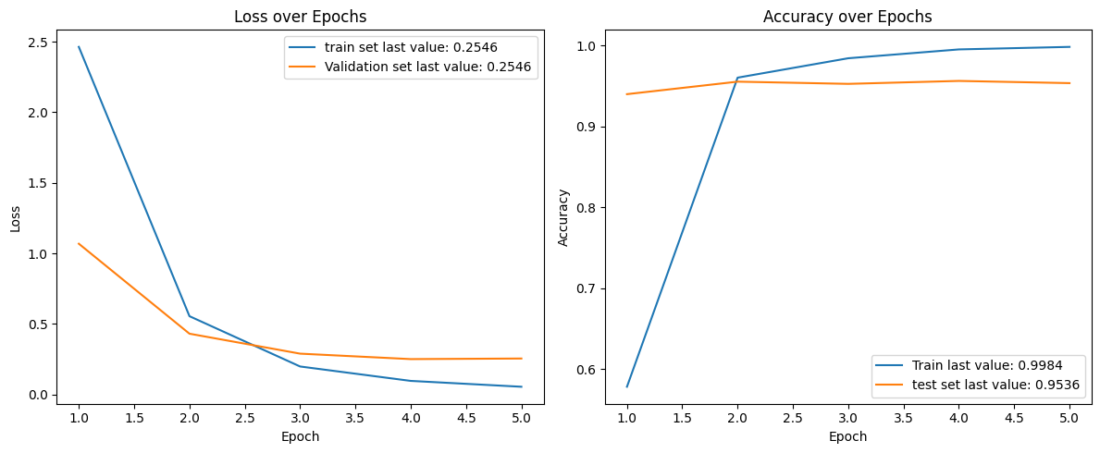
Resultat du Vit B16
Temps d'exécution: 1307.07 secondes

